Slide 1
Ох, уж эти дроби!
Ученицы 6 «б» класса
МБОУ СОШ №31 г.Энгельса
Вишняковой Милены
Руководитель:
Гудкова Ирина Алексеевна

Slide 2


Slide 3
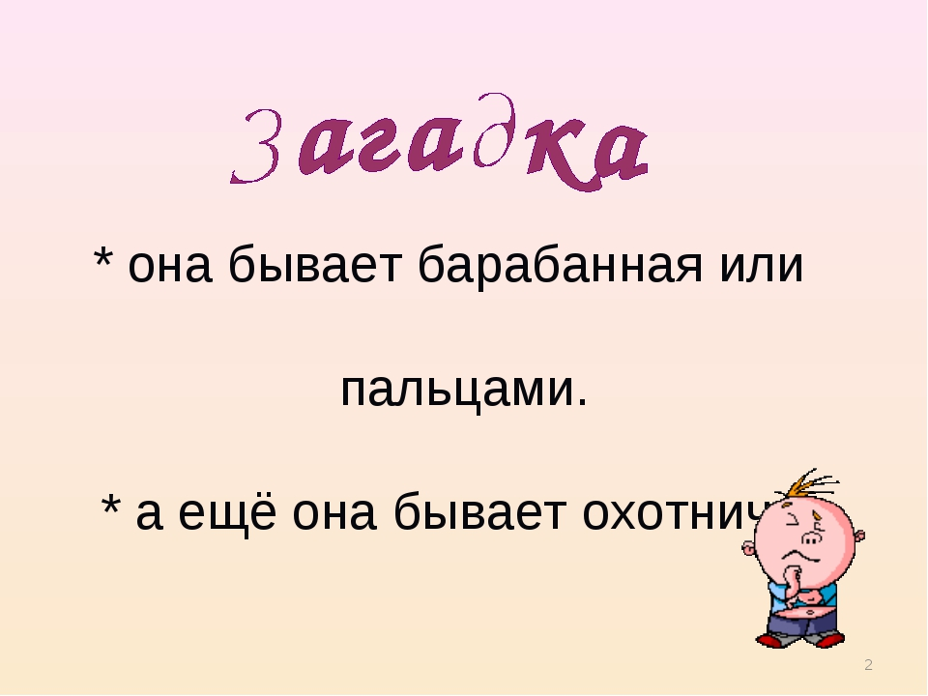

Slide 4
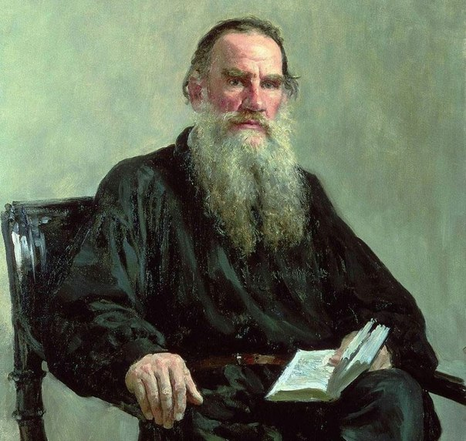
« Человек подобен дроби: в знаменателе – то, что он о себе думает, в числителе – то, что он есть на самом деле»
(Л.Н. Толстой).

Slide 5
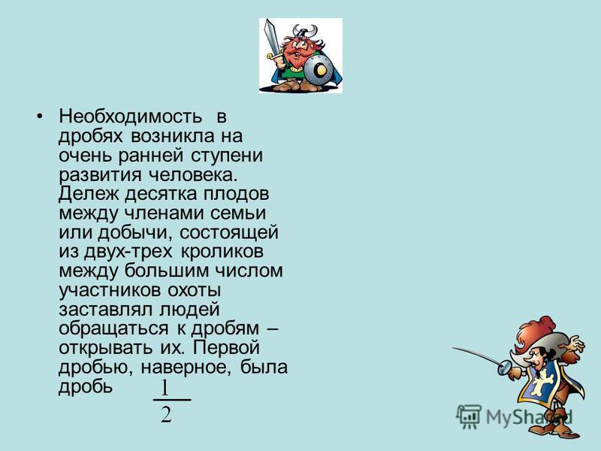

Slide 6
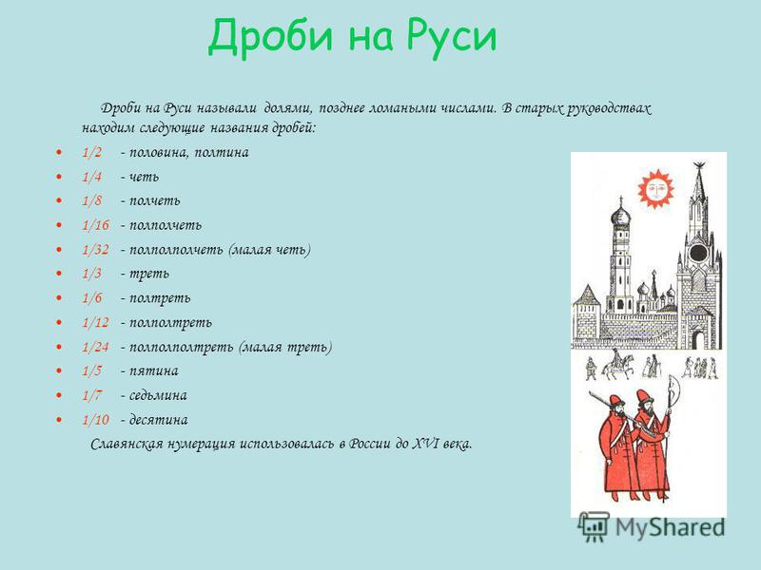

Slide 7
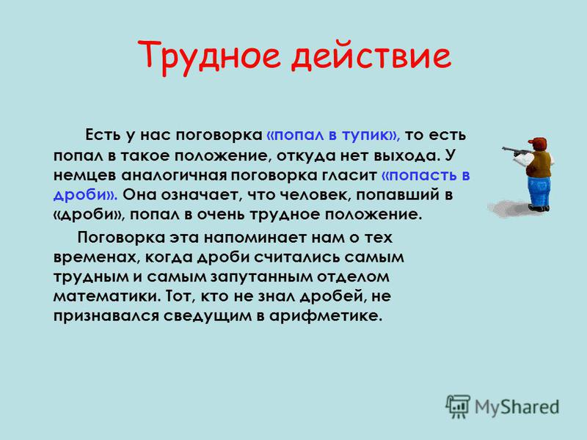

Slide 8
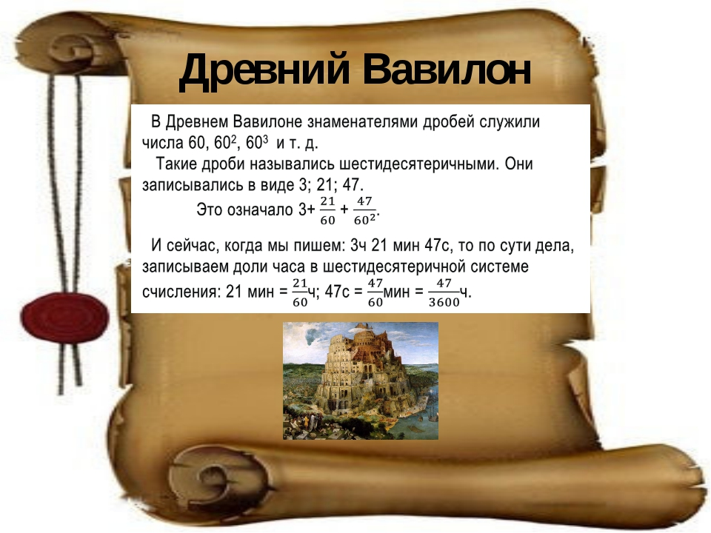

Slide 9
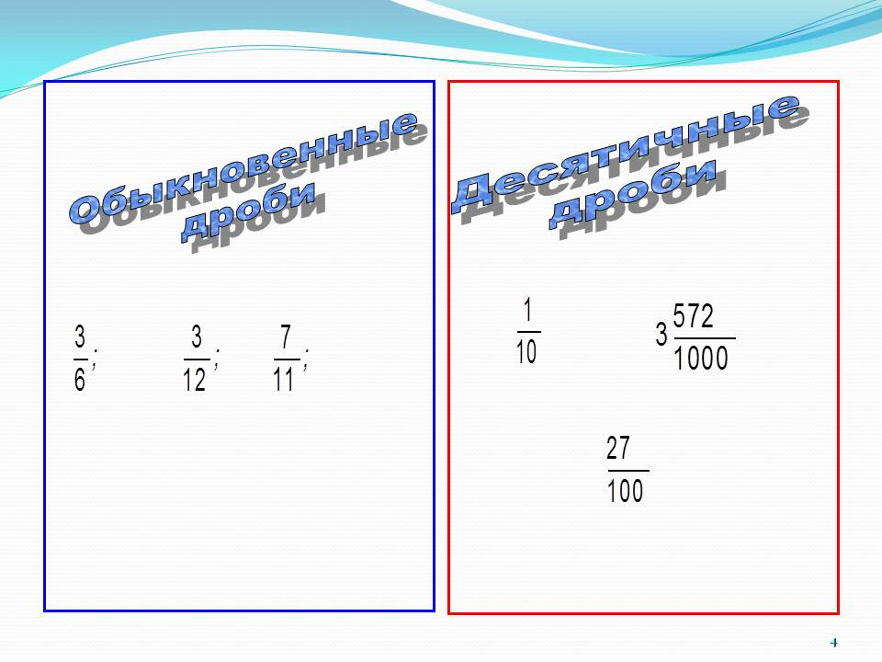

Slide 10
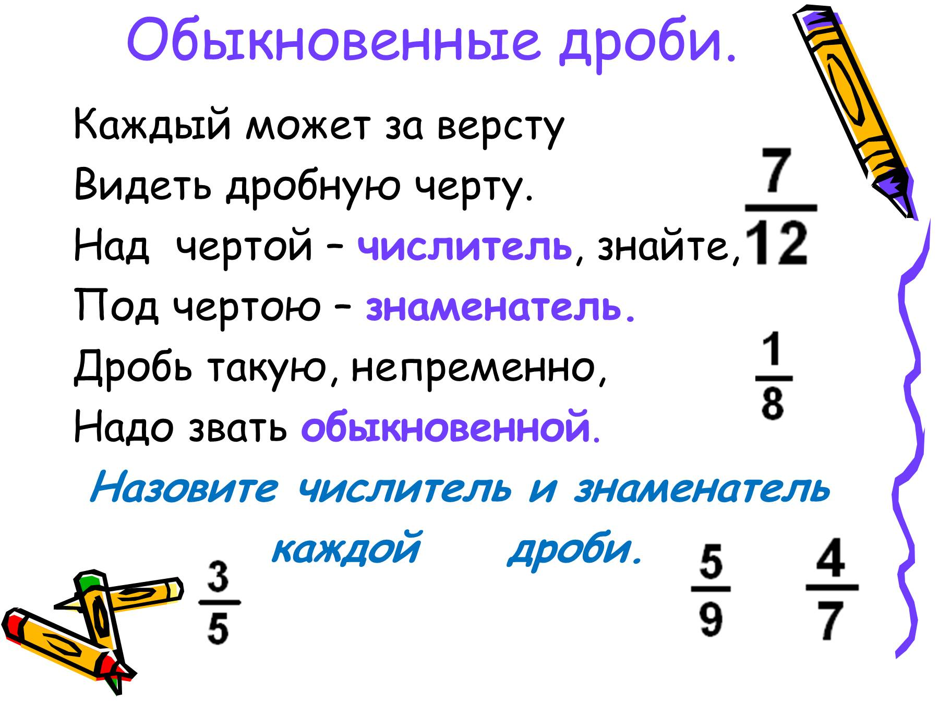

Slide 11
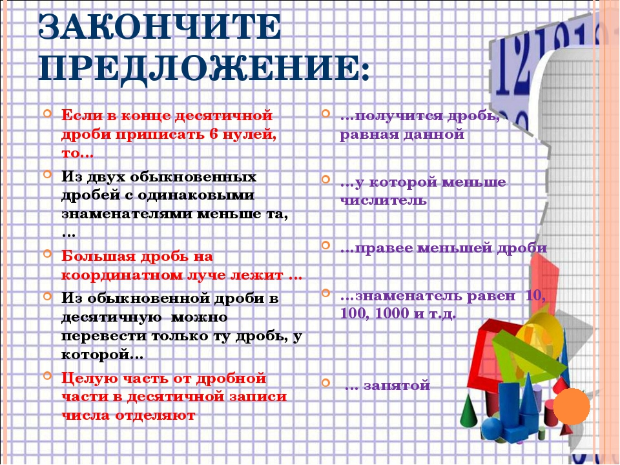

Slide 12
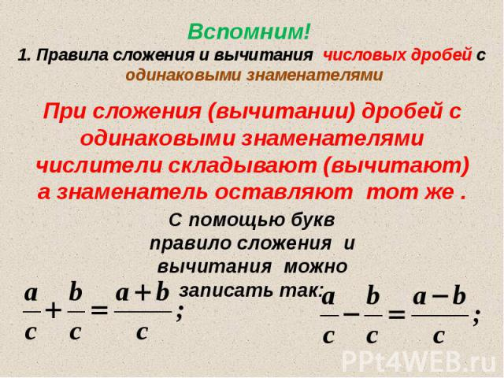

Slide 13
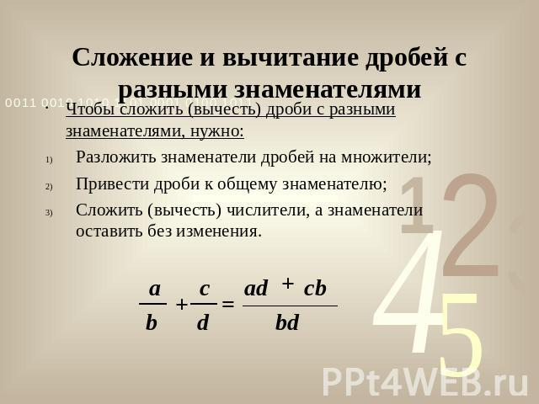

Slide 14
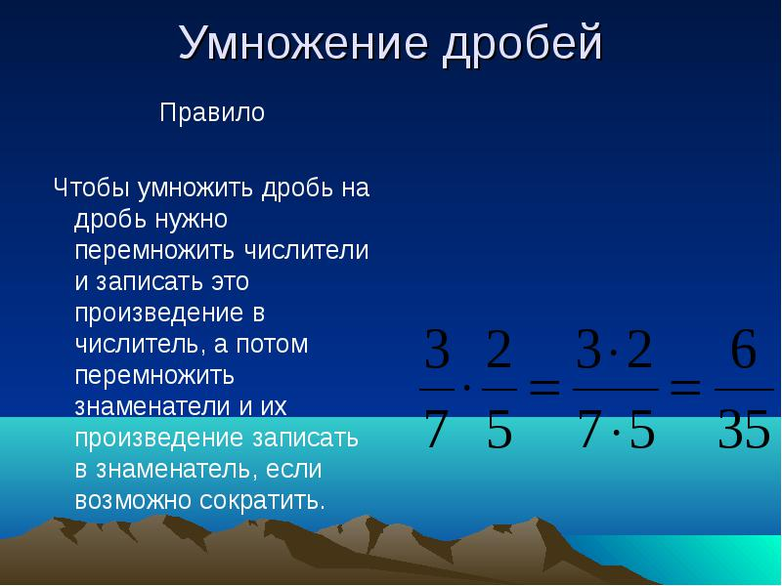

Slide 15
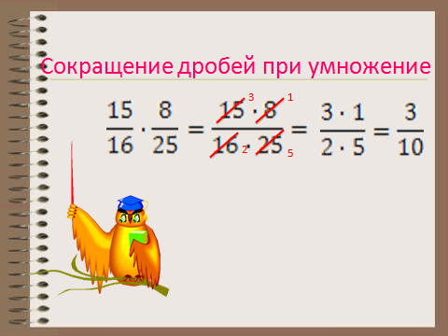

Slide 16
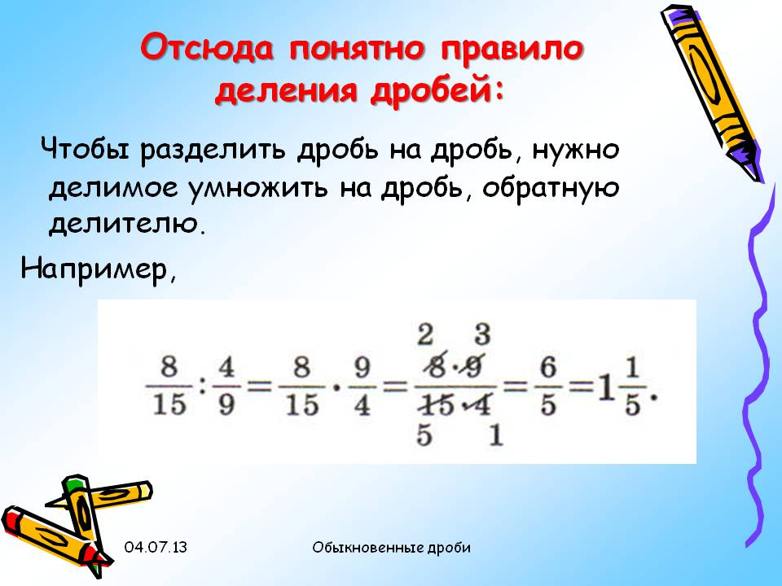

Slide 17


